Slide 1


MÔN TỰ NHIÊN VÀ XÃ HỘI
BÀI 2:
NGÔI NHÀ CỦA EM

Slide 2
.
KHỞI ĐỘNG

Slide 3
HOẠT ĐỘNG
KHÁM PHÁ

Slide 4
Câu đố ?
Cái gì để tránh nắng mưa,
Đêm được an giấc xưa nay vẫn cần ?

Slide 5
BÀI 2:
NGÔI NHÀ CỦA EM

Slide 6
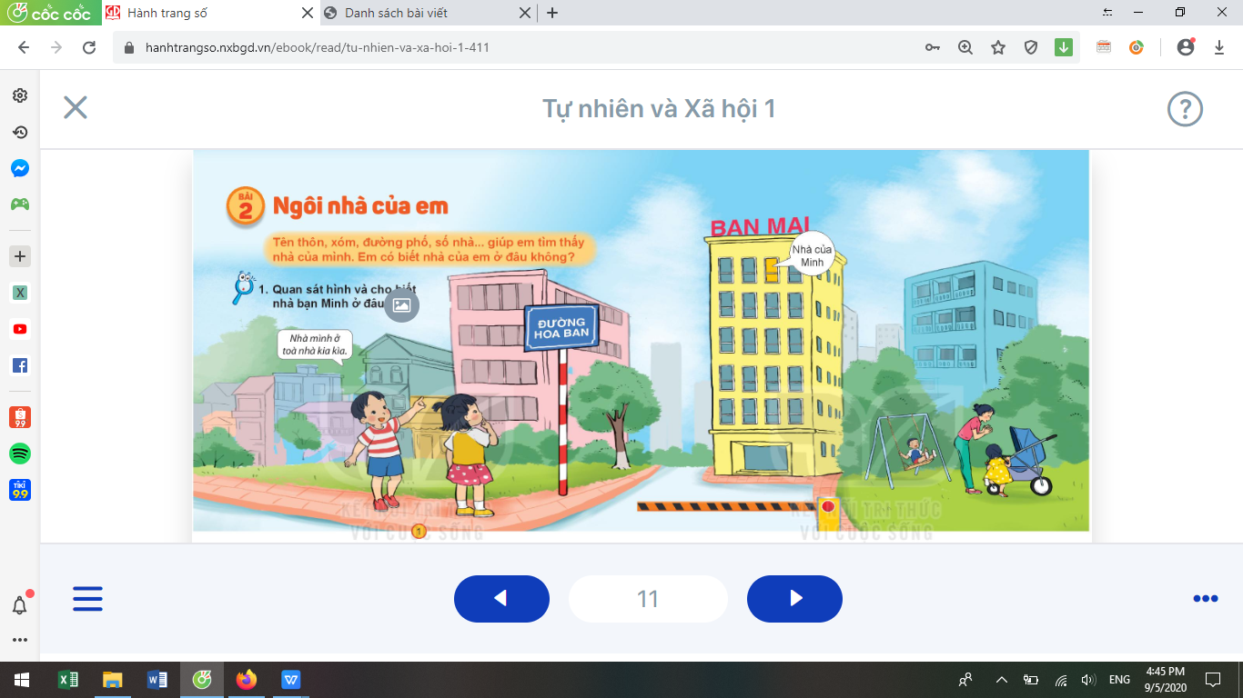
Nhà bạn Minh ở đâu ?
Xung quanh đó có đặc điểm gì ?

Slide 7
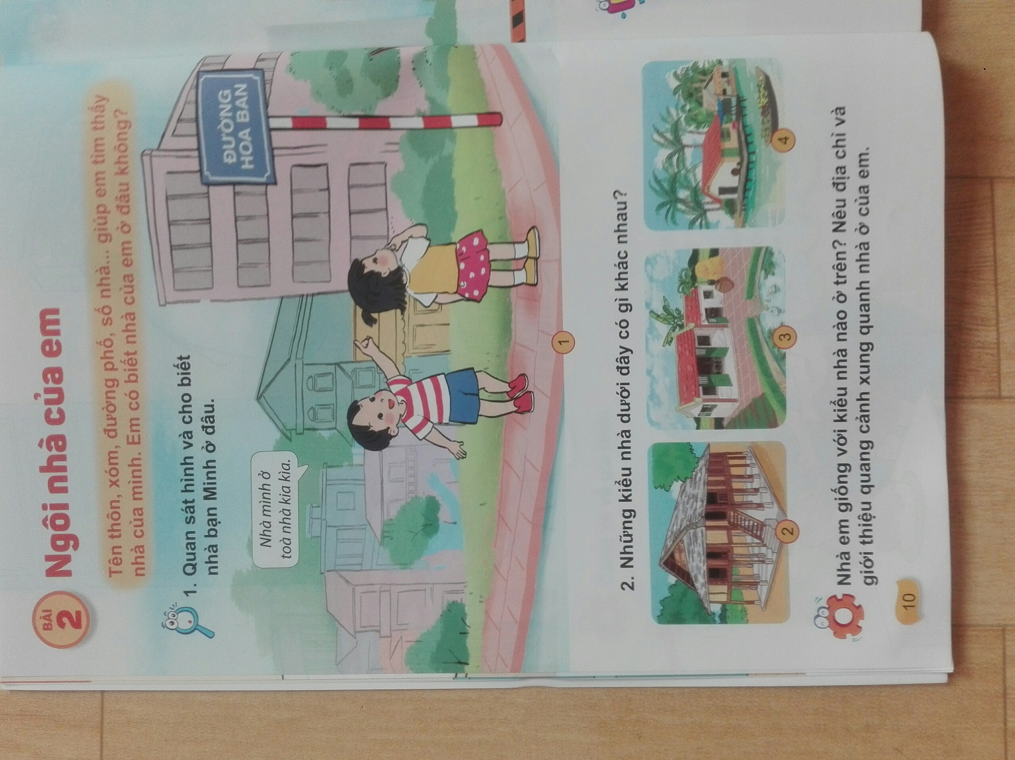
Những kiểu nhà dưới đây có gì khác nhau ?

Slide 8
Kết luận
Nhà ở là nơi sống và làm việc của mọi người, là tổ ấm của gia đình.

Slide 9


Nghæ giöõa tieát

Slide 10
HOẠT ĐỘNG
THỰC HÀNH

Slide 11
THẢO LUẬN NHÓM ĐÔI
+ Nhà em giống với kiểu nhà nào ở trên?
+ Nêu địa chỉ và giới thiệu quang cảnh xung quanh nhà ở của em ?

Slide 12
TIẾT 2

Slide 13

KHỞI ĐỘNG

Slide 14
HOẠT ĐỘNG
KHÁM PHÁ

Slide 15
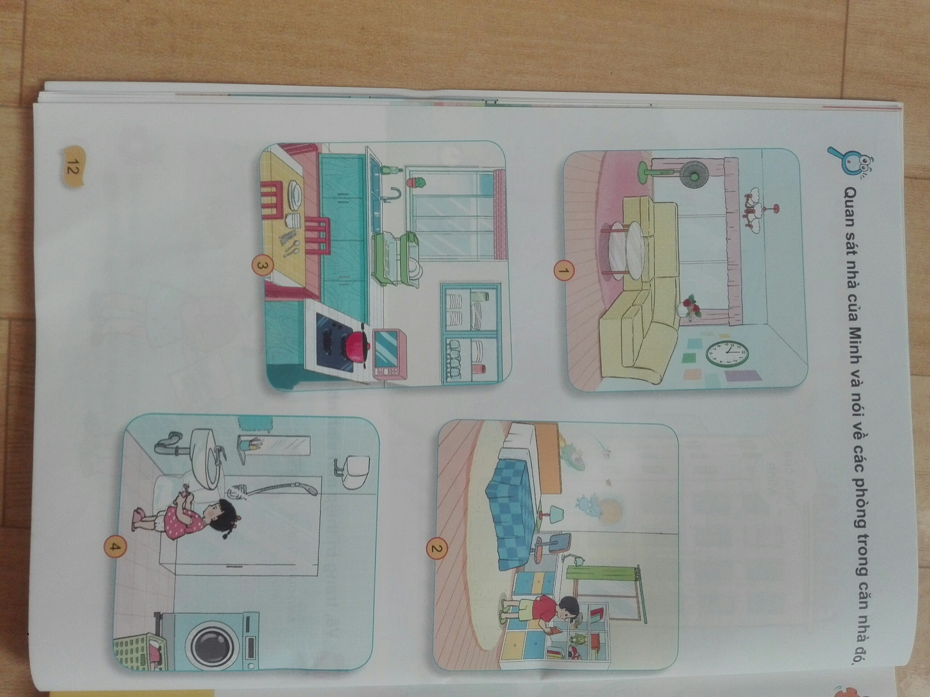

Slide 16
HOẠT ĐỘNG
THỰC HÀNH

Slide 17
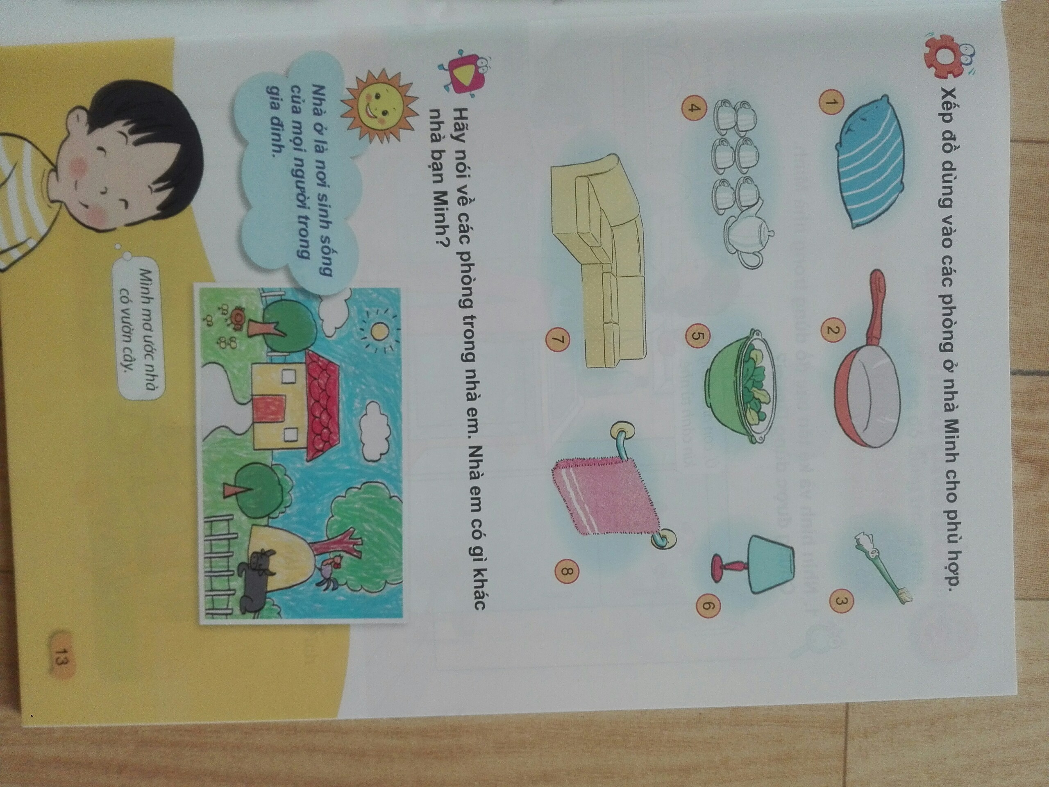

Slide 18
HOẠT ĐỘNG VẬN DỤNG

Slide 20
THỰC HÀNH VẼ TRANH VÀ TRÌNH BÀY SẢN PHẨM

Slide 21
Nhà ở thường có nhiều phòng, mỗi phòng có một chức năng khác nhau để phục vụ sinh hoạt thường ngày của các thành viên trong gia đình.

Slide 22



HỘP QUÀ BÍ MẬT

Slide 23


Chào tạm biệt các em !

